Slide 1
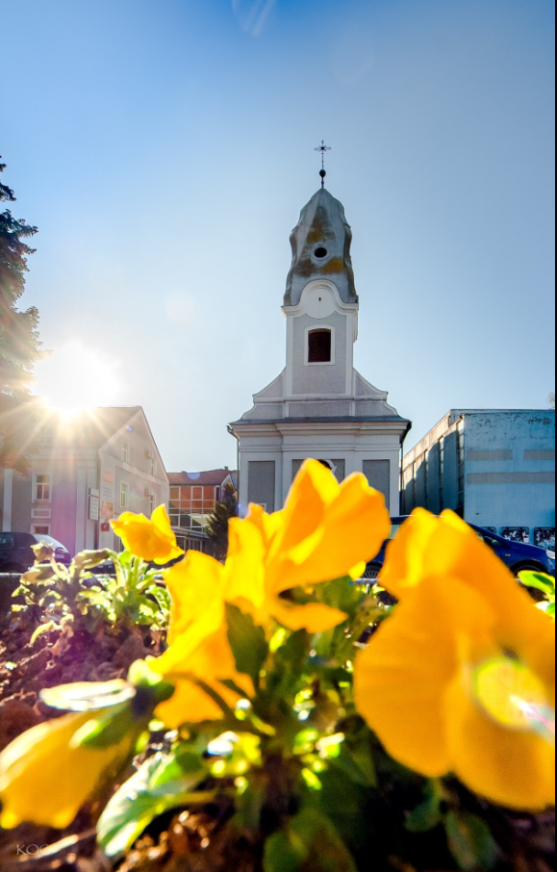
VODIČ ZA GRAĐANE
IV. IZMJENE I DOPUNE PRORAČUNA GRADA NOVA GRADIŠKA ZA 2024. GODINU
PROSINAC 2024.

Slide 2
OPĆENITO
Izmjene i dopune proračuna Grada Nova Gradiška je dokument kojim su obuhvaćene sve promjene planskih iznosa koje proizlaze iz dosadašnjeg tijeka izvršavanja proračuna i procjene ostvarenja do kraja proračunske godine.
Ako se tijekom proračunske godine povećaju rashodi i izdaci, odnosno smanje prihodi i primici, proračun se mora uravnotežiti novim prihodima i primicima, odnosno smanjenjem predviđenih rashoda i izdataka – uravnoteženje se provodi izmjenama i dopunama proračuna.
Na postupak donošenja izmjena i dopuna proračuna primjenjuju se odredbe Zakona o proračunu.
IV. Izmjene i dopune proračuna Grada Nova Gradiška za 2024. godinu donesene su na 25. sjednici Gradskog vijeća Grada Nova Gradiška održane dana 19. prosinca 2024. godine.

Slide 3
OPĆENITO
IV. izmjenom i dopunom proračuna Grada Nova Gradiška smanjeni su prihodi i primici za 3.014.124,62 € u odnosu na plan za 2024. godinu, a u istom iznosu su smanjeni i rashodi i izdaci proračuna.
U strukturi prihoda i primitaka smanjeni su prihodi poslovanja za 1.359.356,62 €, prihodi od prodaje nefinancijske imovine za 1.604.768,99 € te primici od financijske imovine i zaduživanja u iznosu od 50.000,00 €.
Promatrajući rashode i izdatke, rashodi poslovanja povećani su za 170.494,32 € dok su rashodi za nabavu nefinancijske imovine smanjeni za 3.184.619,22 € kao i izdaci za financijsku imovinu i otplate zajmova za 0,72 €.
Izmjene i dopune obuhvatile su programe Javne uprave i administracije, Stipendiranje učenika i studenata, Razvoj sporta, Program socijalne skrbi, Program predškolskog odgoja i obrazovanja, Promicanje kulture, Organiziranje i provođenje zaštite i spašavanja, Otplata javnog duga, Poticanje razvoja turizma, Poticanje razvoja gospodarstva, Upravljanje imovinom, Održavanje komunalne infrastrukture, Građenje komunalne infrastrukture, Prostorno uređenje i Razvoj sustava vodoopskrbe i odvodnje što je vidljivo iz grafičkih prikaza u nastavku.

Slide 4
PRIHODI I PRIMICI GRADA NOVA GRADIŠKA

Slide 5
PRIHODI I PRIMICI GRADA NOVA GRADIŠKA

Slide 6
PRIHODI I PRIMICI GRADA NOVA GRADIŠKA

Slide 7
PRIHODI I PRIMICI GRADA NOVA GRADIŠKA

Slide 8
RASHODI I IZDACI GRADA NOVA GRADIŠKA

Slide 9
RASHODI I IZDACI GRADA NOVA GRADIŠKA

Slide 10
RASHODI I IZDACI GRADA NOVA GRADIŠKA

Slide 11
RASHODI I IZDACI GRADA NOVA GRADIŠKA

Slide 12
RASHODI I IZDACI GRADA NOVA GRADIŠKA

Slide 13
RASHODI I IZDACI GRADA NOVA GRADIŠKA

Slide 14
RASHODI I IZDACI GRADA NOVA GRADIŠKA

Slide 15
RASHODI I IZDACI GRADA NOVA GRADIŠKA

Slide 16
RASHODI I IZDACI GRADA NOVA GRADIŠKA

Slide 17
RASHODI I IZDACI GRADA NOVA GRADIŠKA

Slide 18
RASHODI I IZDACI GRADA NOVA GRADIŠKA

Slide 19
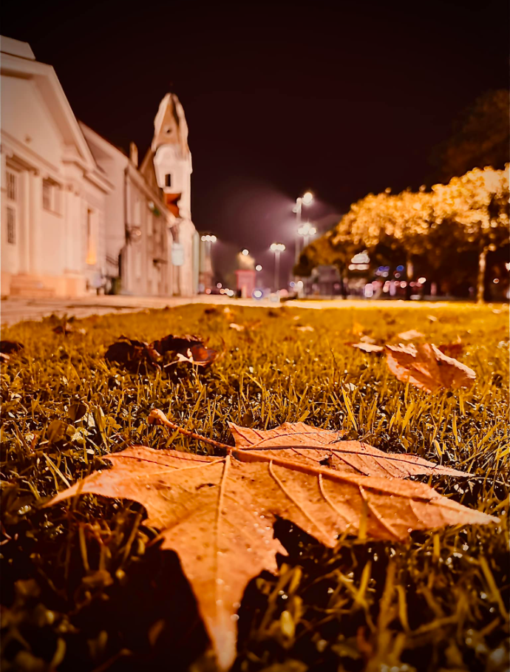
NAKLADNIK:
Grad Nova Gradiška
Trg kralja Tomislava 1, 35400 Nova Gradiška
AUTORI:
Ljiljana Ranisavljević, dipl.oec. – v.d. pročelnice Upravnog odjela za financije
Ana Aberle Brčić, mag.oec. – voditeljica Odsjeka kontrole
UREDNIK:
Ana Aberle Brčić, mag.oec. – voditeljica Odsjeka kontrole
FOTOGRAFIJE:
Alen Kocić i Turistička zajednica grada Nove Gradiške
OBJAVA:
Darko Jugović – informatički referent
Prosinac 2024.
Vodič za građane – IV. Izmjene i dopune proračuna Grada Nova Gradiška za 2024. godinu u tiskanom izdanju dijelit će se besplatno, a isti je dostupan na službenim internetskim stranicama Grada Nova Gradiška www.novagradiska.hr

